Slide 1
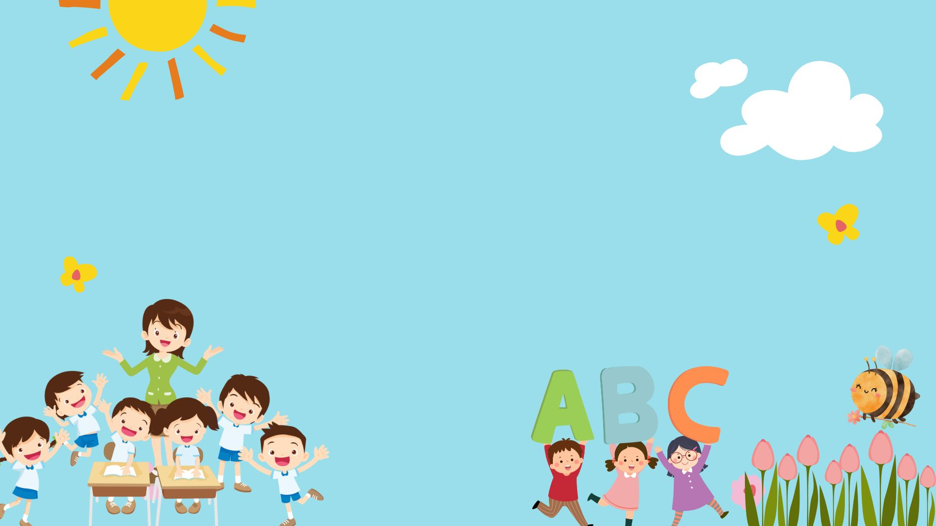
ỦY BAN NHÂN DÂN QUẬN HẢI AN
TRƯỜNG TIỂU HỌC ĐẰNG HẢI
HOẠT ĐỘNG TRẢI NGHIỆM 4
Tiết 73: PHÁT ĐỘNG CHÀO MỪNG
NGÀY QUỐC TẾ PHỤ NỮ 8 - 3

Slide 2
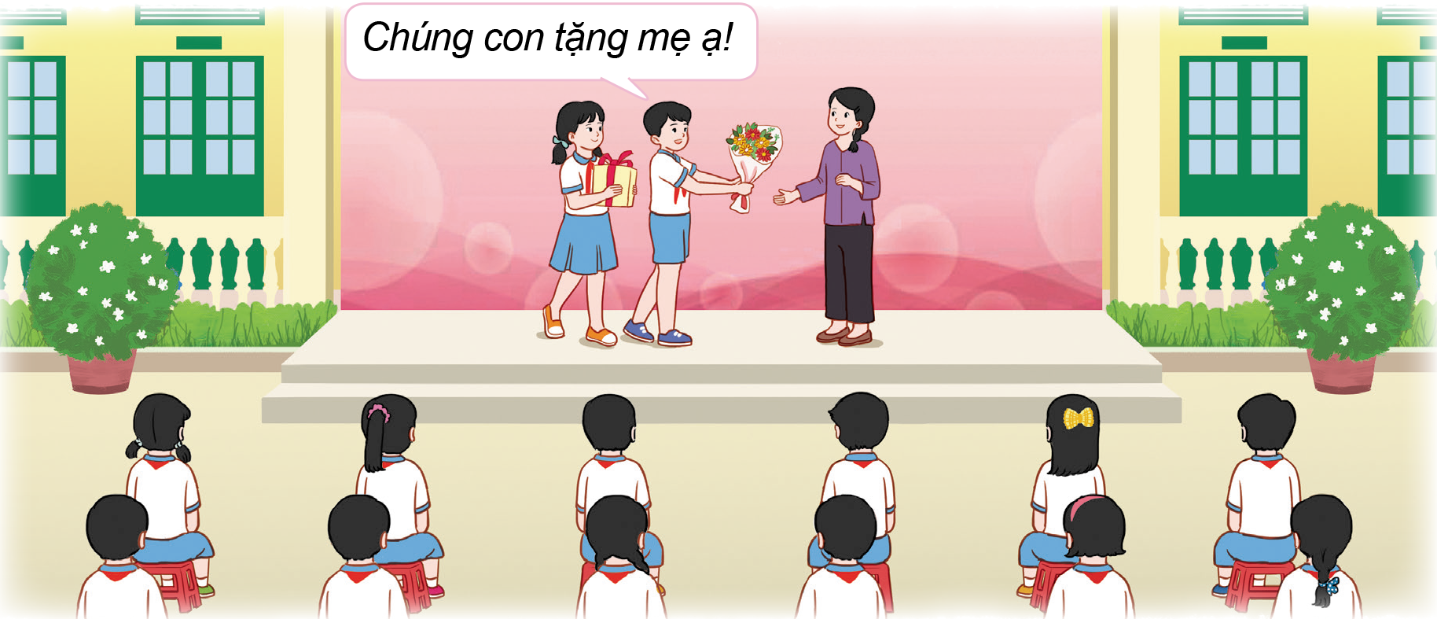
Phát động chào mừng ngày Quốc tế Phụ nữ 8-3
Nghe phát động hội diễn văn nghệ chào mừng ngày Quốc tế Phụ nữ 8-3.
Tham gia trình diễn tiểu phẩm Mẹ yêu quý.

Slide 3
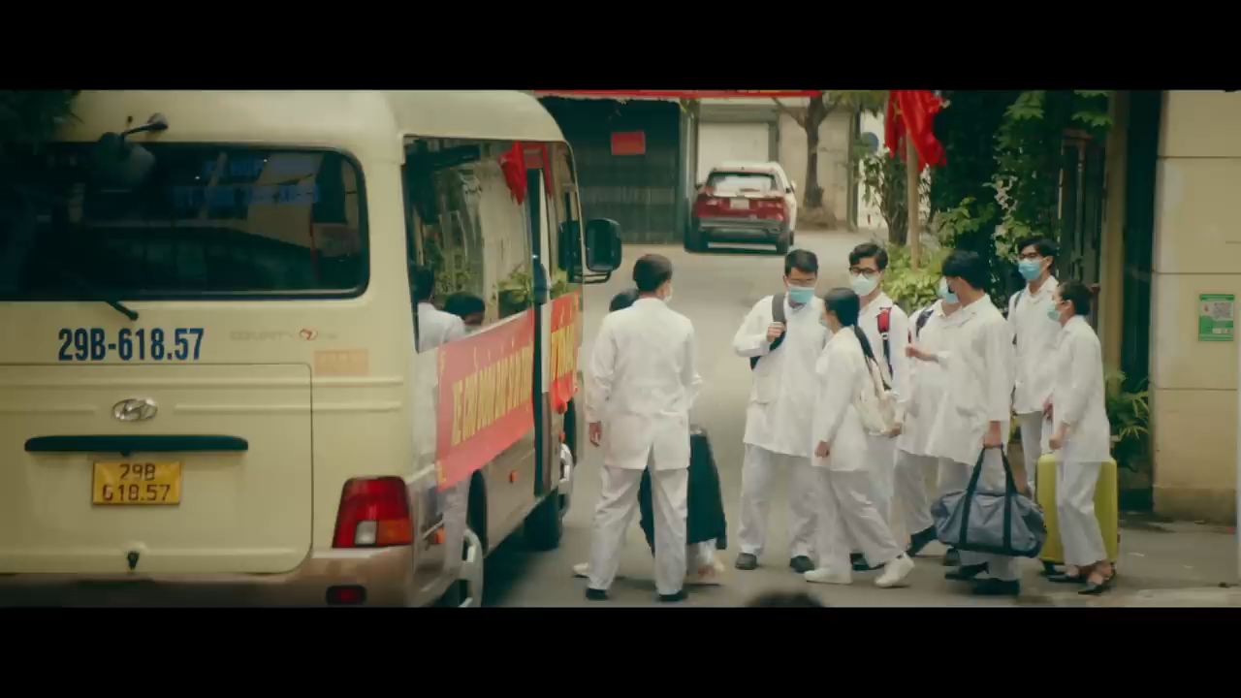
KHỞI ĐỘNG
Các em lắng nghe và xem video về bài hát “Ước mơ của mẹ”, sau đó nêu cảm nhận của bản thân khi nghe bài hát.

Slide 4


Hoạt động 1: Làm trái tim yêu thương
Các em hãy làm Trái tim yêu thương để thể hiện tình cảm với các thành viên trong gia đình theo các bước hướng dẫn sau:
Vẽ lên giấy một hình trái tim
Lưu ý: Kích thước hình trái tim cần đủ chỗ để ghi nội dung về sự gắn kết yêu thương giữa các thành viên trong gia đình mà em lựa chọn

Slide 5
Hoạt động 1: Làm trái tim yêu thương
Các em hãy làm Trái tim yêu thương để thể hiện tình cảm với các thành viên trong gia đình theo các bước hướng dẫn sau:
Lựa chọn một trong những nội dung gợi ý để viết vào
Trái tim yêu thương
Sử dụng bút màu hoặc giấy màu để trang trí thêm cho
Trái tim yêu thương

Slide 6



NỘI DUNG GỢI Ý
Các em hãy lựa chọn một trong những nội dung gợi ý cho sẵn dưới đây để viết vào Trái tim yêu thương của mình:
Bức thư nhắn gửi người thân.
Những câu thơ tự sáng tác hoặc sưu tầm thể hiện lòng biết ơn đối với người thân.
Những việc đã làm để gắn kết các thành viên trong gia đình.

Slide 7

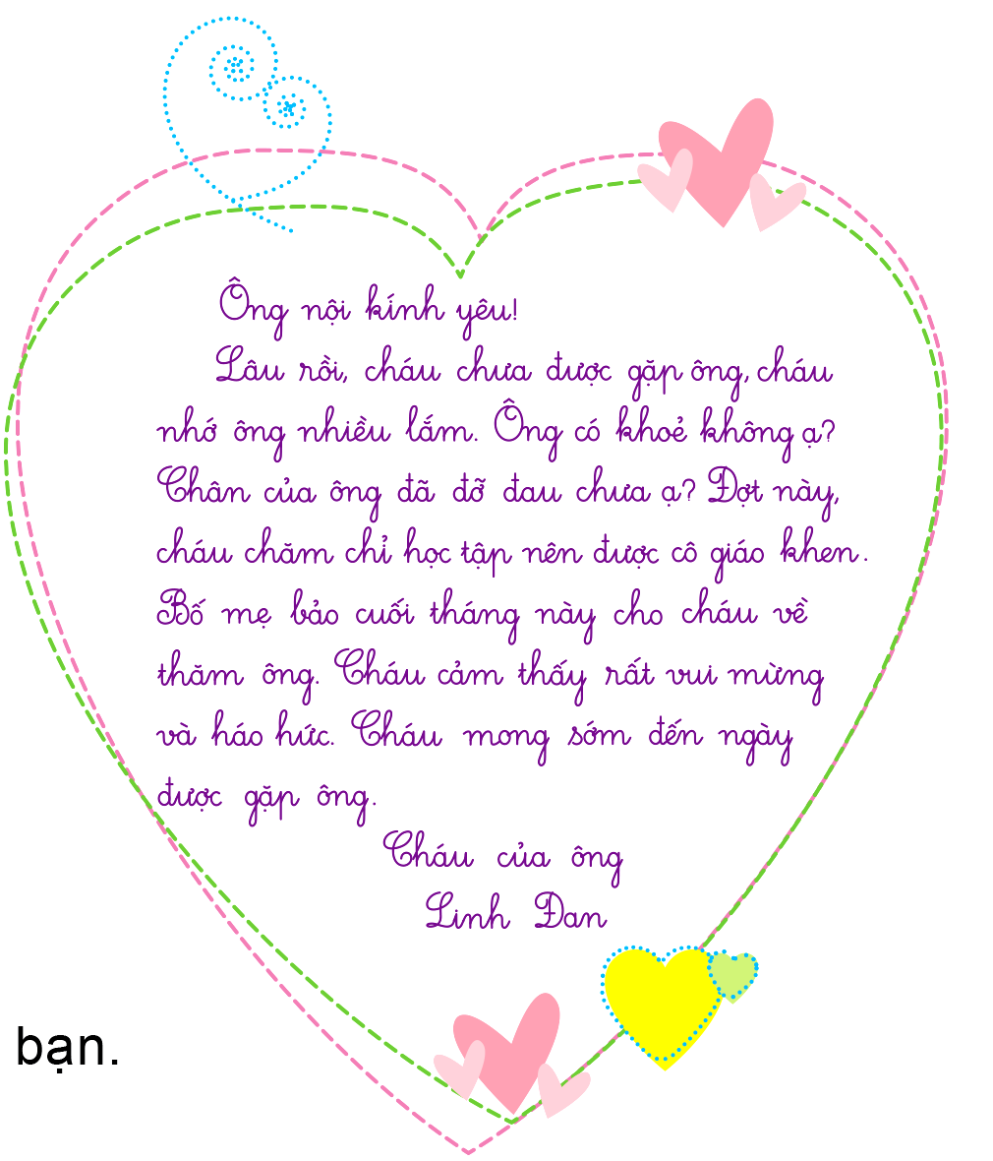
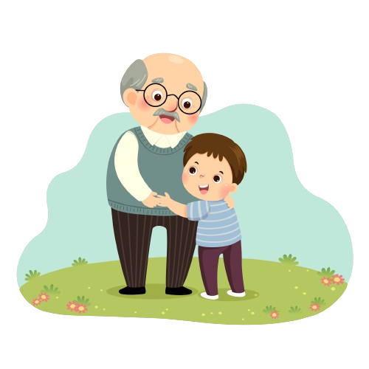

VÍ DỤ THAM KHẢO

Slide 8






HOẠT ĐỘNG NHÓM
Sau khi hoàn thành việc làm Trái tim yêu thương, cả lớp chia thành các nhóm (4 – 6 HS) và các em hãy chia sẻ Trái tim yêu thương của mình với bạn ở trong nhóm.

Slide 9


Sau khi chia sẻ với bạn trong nhóm, các em chia sẻ ý nghĩa nội dung đã viết trong Trái tim yêu thương trước lớp và các bạn khác sẽ bày tỏ cảm xúc về nội dung Trái tim yêu thương của bạn.

Slide 10


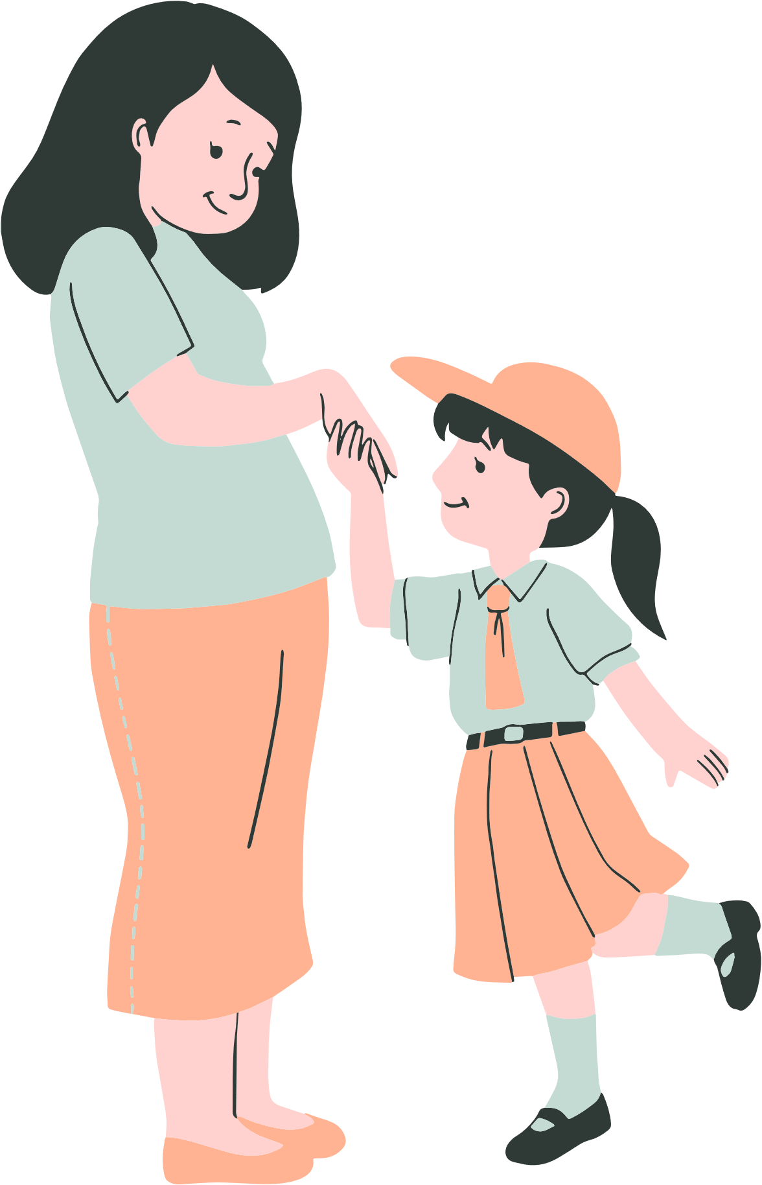
KẾT LUẬN
Tình cảm gia đình là tình yêu thương, gắn bó, sự quan tâm, chăm sóc giữa các thành viên trong gia đình.
Tình cảm gia đình có thể giúp chúng ta vượt qua mọi khó khăn, thử thách trong cuộc sống.

Slide 11
KẾT LUẬN
Nội dung bức thư hay bài thơ các em viết vào Trái tim yêu thương đã thể hiện tình cảm yêu quý, gắn bó với các thành viên trong gia đình.
Các em hãy về nhà chia sẻ Trái tim yêu thương với người thân nhé!

Slide 12


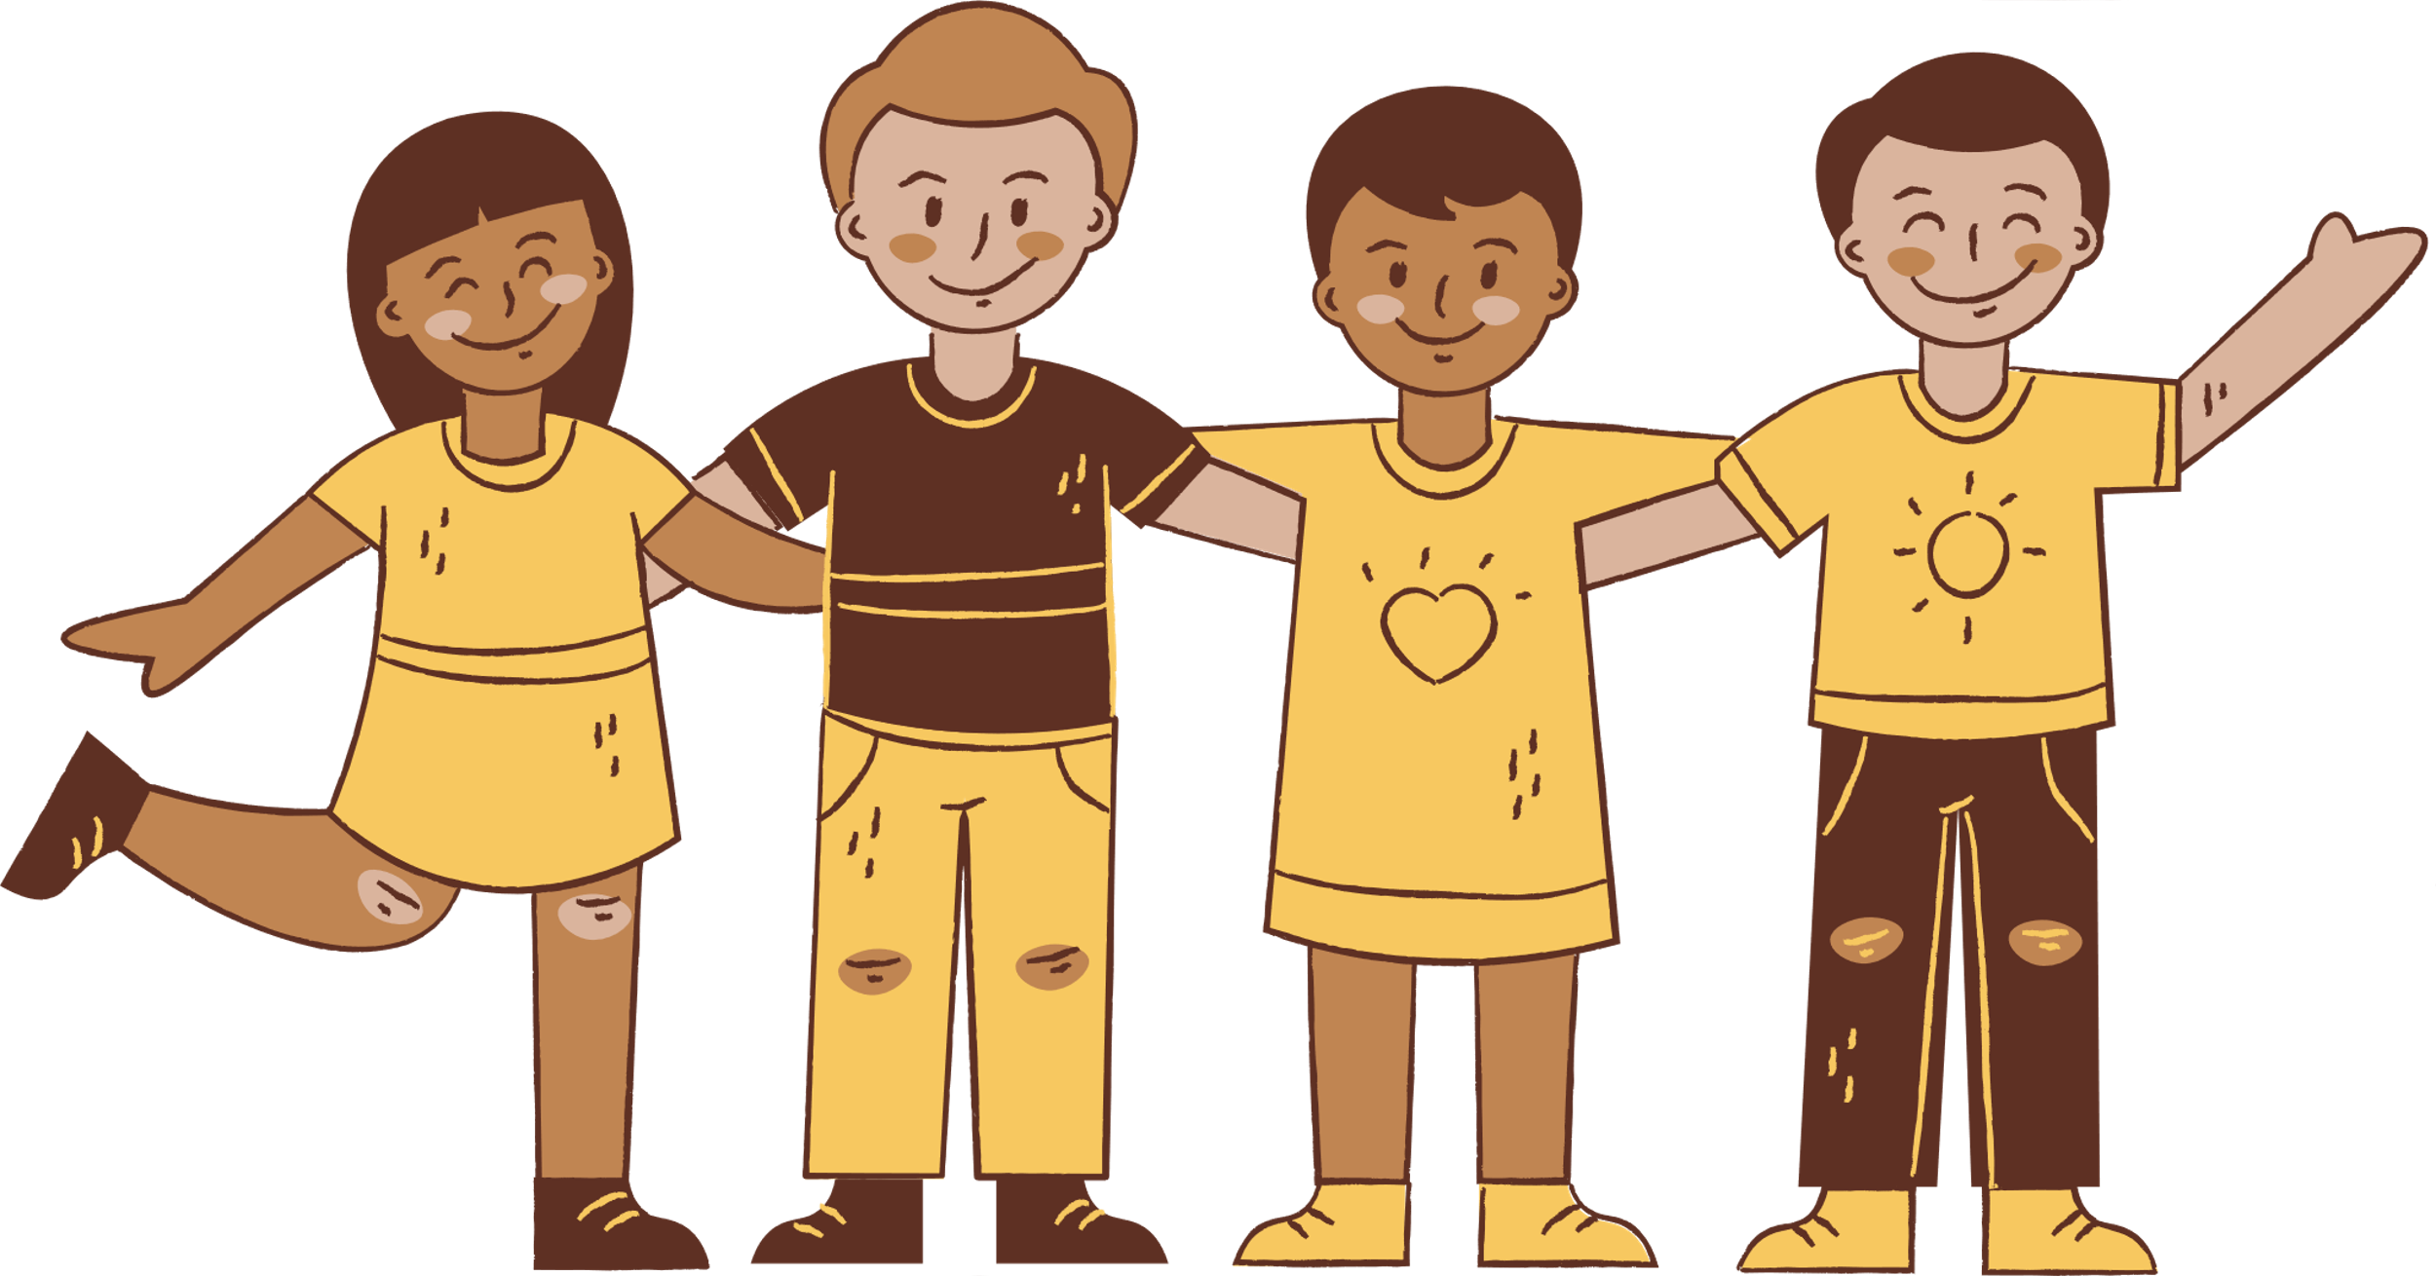

Hoạt động 2: Xử lý tình huống
Cả lớp chia thành các nhóm, mỗi nhóm thảo luận với nhau về cách xử lí các tình huống (SGK – trang 73).
Gợi ý: Các nhóm có thể trình bày cách xử lí của nhóm mình qua hình thức đóng vai hoặc thuyết trình.
HOẠT ĐỘNG
THEO NHÓM

Slide 13
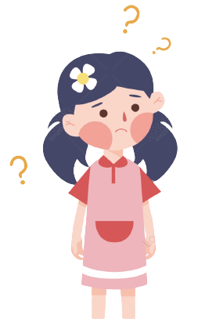
TÌNH HUỐNG ĐƯA RA
Cuối tuần này, cả nhà sẽ đi thăm dì Tư bị ốm. Mai băn khoăn vì hôm đó đã có lịch hẹn học nhóm với các bạn.
Nếu là Mai, em sẽ làm gì?
Tình huống 1

Slide 14

TÌNH HUỐNG ĐƯA RA
Một tuần nữa là đến sinh nhật bà ngoại. Minh dự định cùng cả nhà tổ chức sinh nhật cho bà thật ý nghĩa. Minh chưa biết cần chuẩn bị những gì.
Nếu là Minh, em sẽ làm gì?
Tình huống 2

Slide 15


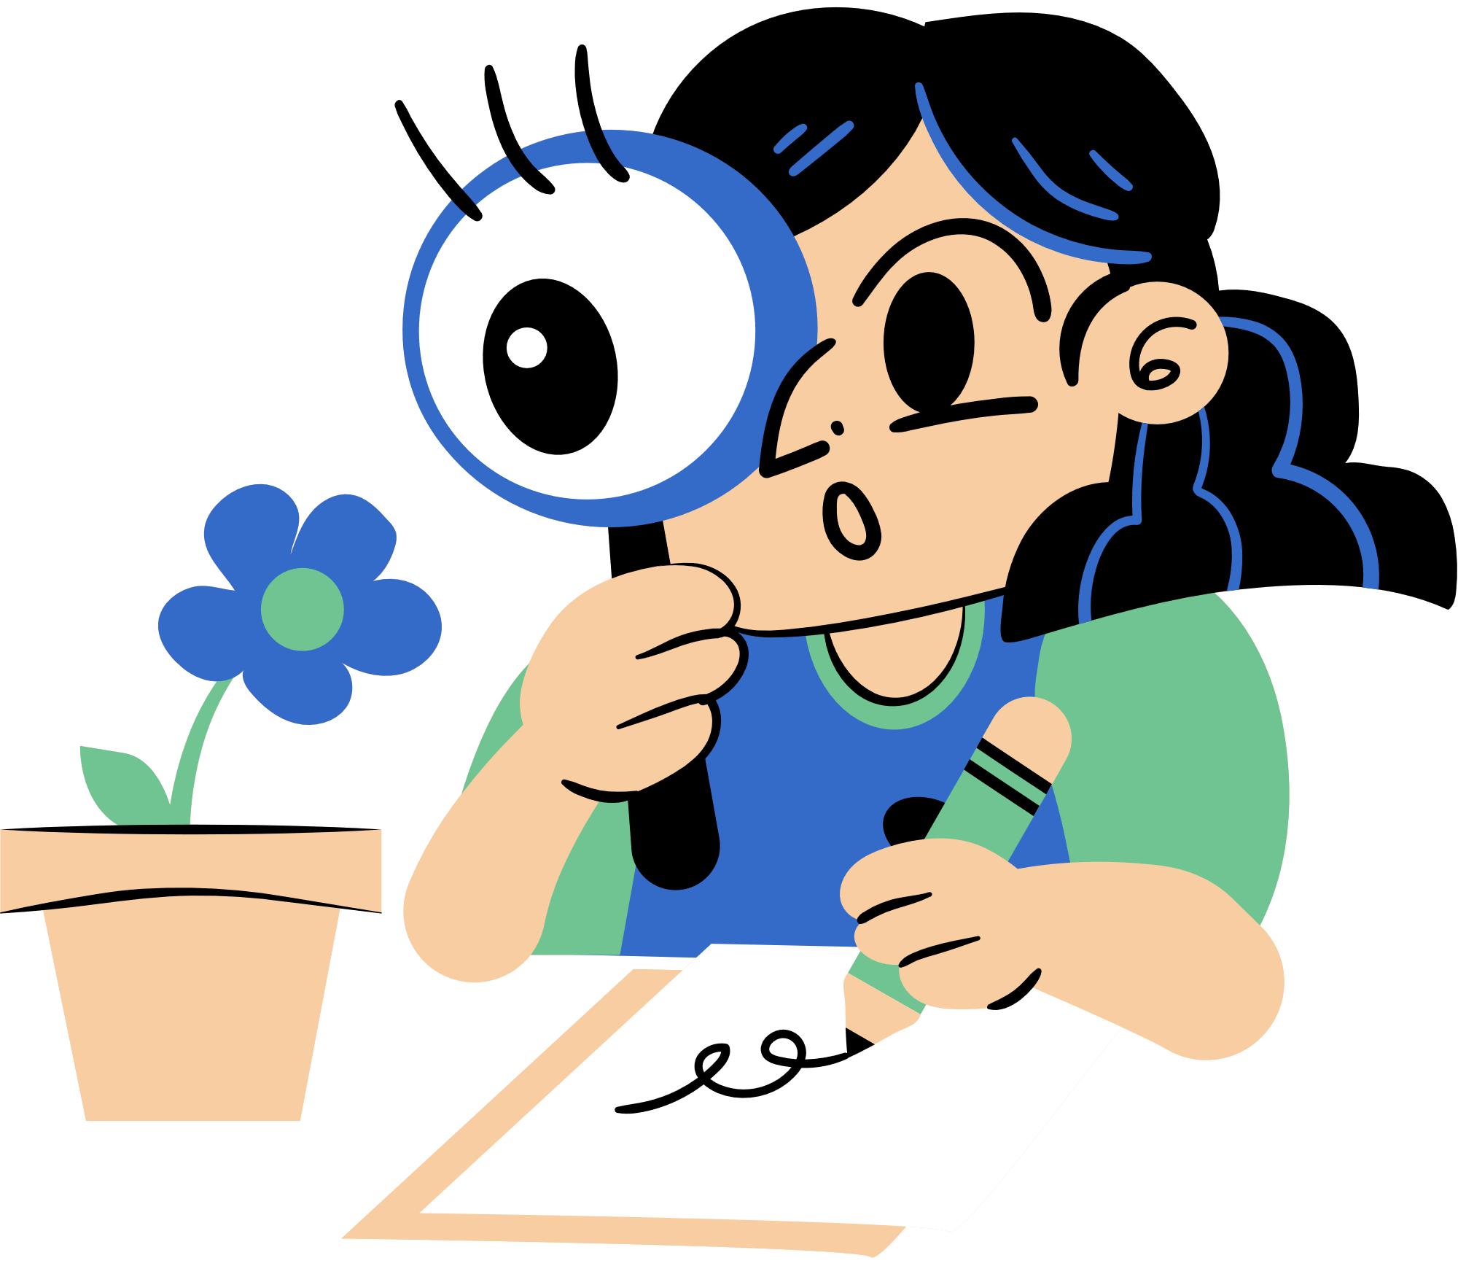
Sau khi thảo luận, mỗi nhóm lần lượt thể hiện cách xử lí qua hình thức – đóng vai hoặc thuyết trình trước lớp, trong khi đó các nhóm khác theo dõi và nhận xét về cách xử lí của nhóm bạn.

Slide 16
GỢI Ý XỬ LÍ TÌNH HUỐNG
Tình huống 1: Nếu em là Mai, em sẽ bảo lại các bạn có thể dời buổi học nhóm sang hôm khác để bản thân có thời gian đi thăm dì Tư cùng với gia đình.
Tình huống 2: Nếu em là Minh, em sẽ suy nghĩ lại xem bà thích cái gì hay điều gì và từ đó, cùng gia đình chuẩn bị những thứ mà bà thích để buổi sinh nhật trở nên ý nghĩa.

Slide 17



HOẠT ĐỘNG NHÓM
Các em thảo luận với bạn trong nhóm và nêu ý tưởng của nhóm mình về những việc làm tạo sự gắn kết yêu thương giữa các thành viên trong gia đình theo yêu cầu:
Về những việc làm cá nhân
Về hoạt động chung mà cả gia đình có thể tham gia

Slide 18

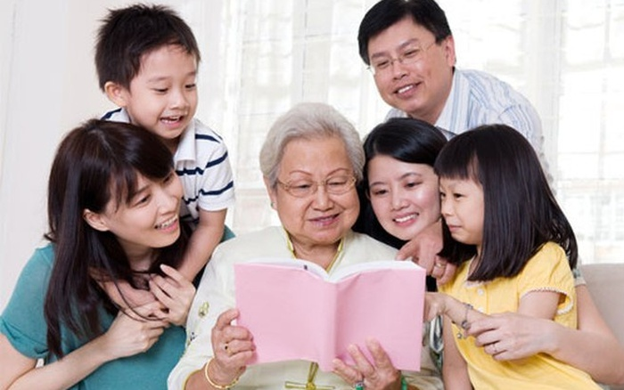
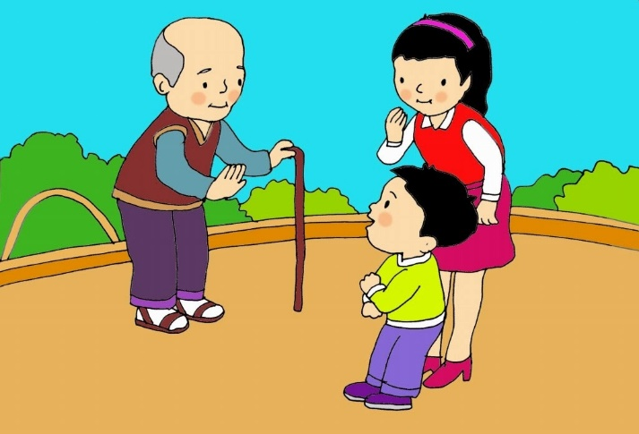
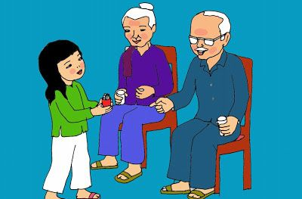

Gợi ý: Một số việc làm cá nhân tạo sự gắn kết yêu thương giữa các thành viên trong gia đình
Luôn nói Con yêu mẹ (bố, ông bà,...).
Thường xuyên hỏi thăm ông bà, bố mẹ
Pha trà, mời ông bà uống nước

Slide 19
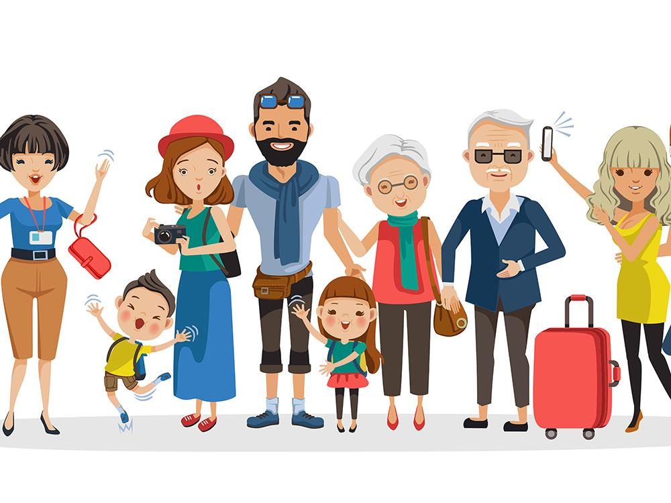
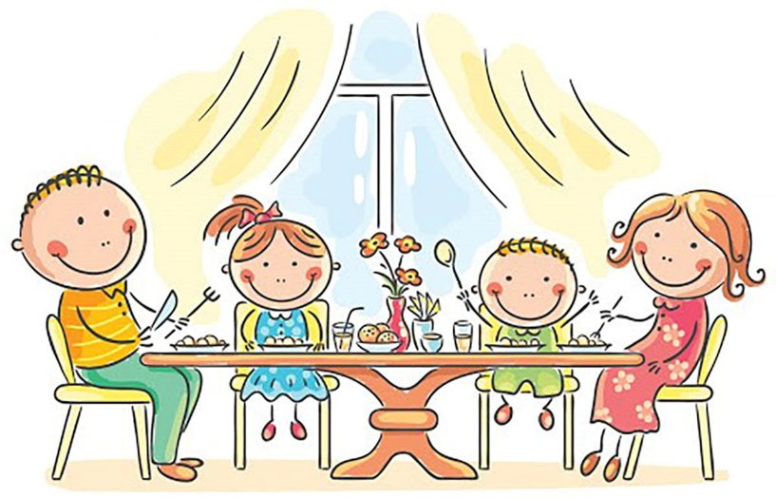
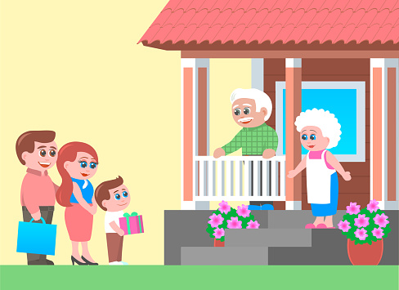
Gợi ý: Một số việc làm cá nhân tạo sự gắn kết yêu thương giữa các thành viên trong gia đình
Đi du lịch
Ăn cơm cùng nhau
Cuối tuần về thăm ông bà, người thân

Slide 20


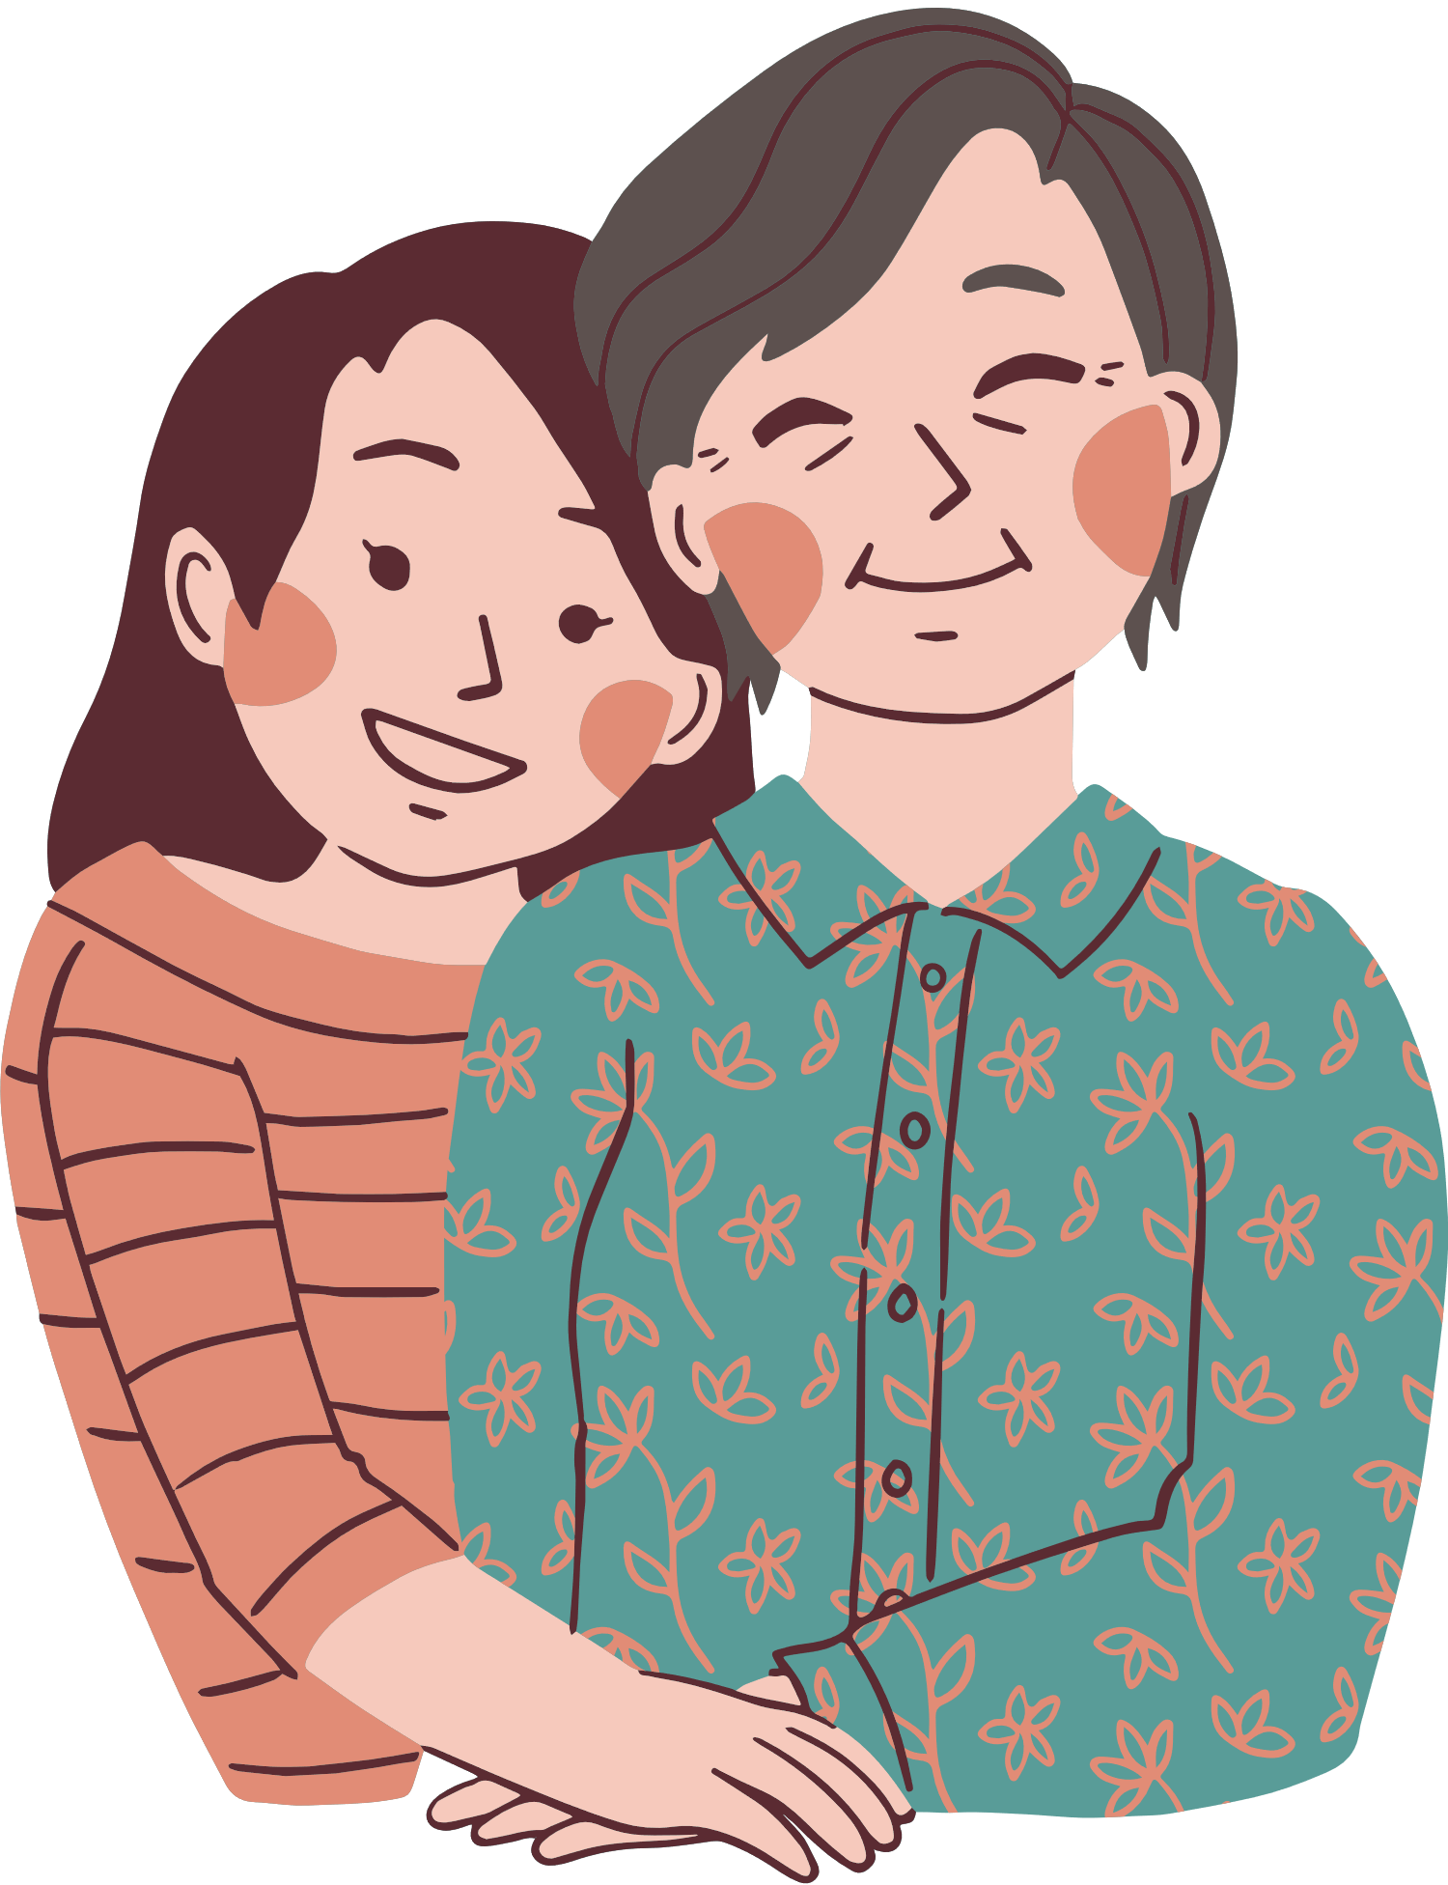
Kết thúc hoạt động, các em hãy chia sẻ về ý nghĩa của sự gắn kết yêu thương giữa các thành viên trong gia đình.

Slide 21


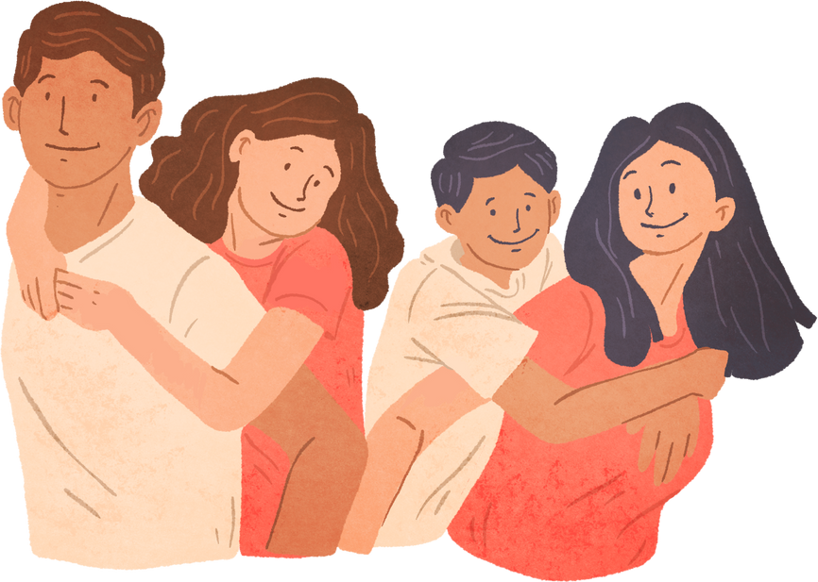

KẾT LUẬN
Trong cuộc sống hằng ngày, các em hãy tích cực tạo sự gắn kết yêu thương giữa các thành viên trong gia đình bằng các cách khác nhau.
Ở mỗi tình huống, hãy lựa chọn những cách xử lí sao cho phù hợp nhất với gia đình mình.

Slide 22


Slide 23
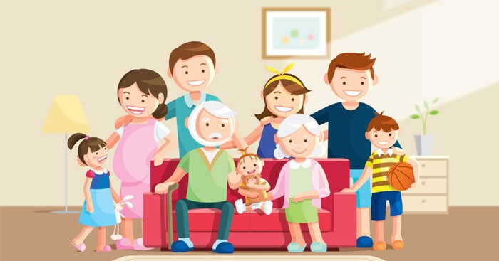
Kế hoạch Gắn kết yêu thương
• Xác định những việc làm tạo sự gắn kết yêu thương giữa các thành viên trong gia đình.
• Lập kế hoạch thực hiện những việc làm để gắn kết các thành viên trong gia đình em.
• Chia sẻ kế hoạch của em với các bạn.

Slide 24
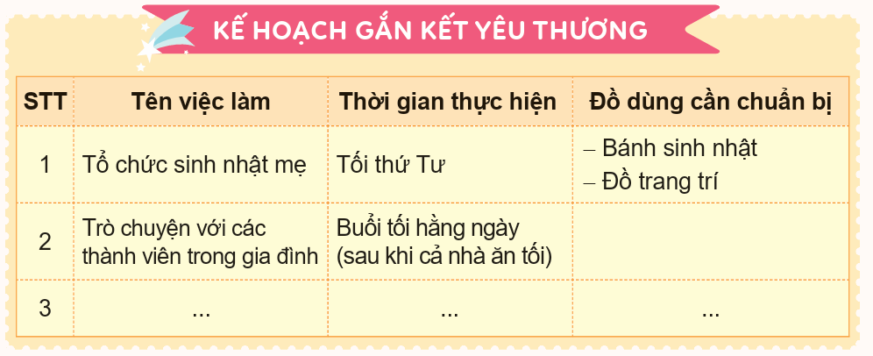

Slide 26
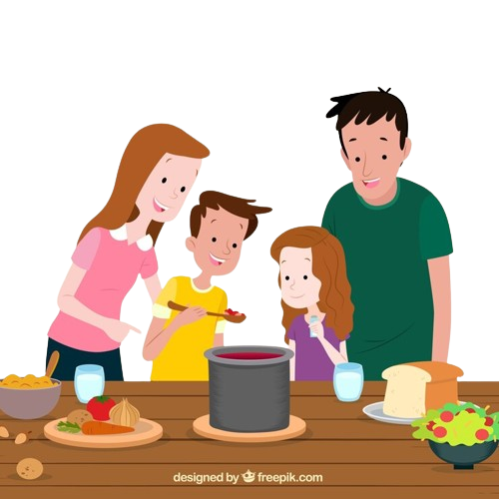
Thực hiện những việc làm để gắn kết yêu thương giữa các thành viên trong gia đình.

Slide 27





Tặng Trái tim yêu thương em đã làm tới người thân của em.
HƯỚNG DẪN
VỀ NHÀ
Chuẩn bị hộp các-tông, bìa cứng, que tre,... để làm hộp rối cho giờ học sau.
Đọc và chuẩn bị bài học Tuần 26.

